Slide 1

Sistemas Operativos
Estructura de los sistemas operativos
Curso 2023
Facultad de Ingeniería, URL
1

Slide 2
Agenda
Componentes de un sistema operativo
Servicios del sistema operativo (system services)
Llamados al sistema (system calls)
Estructura del sistema
Máquinas virtuales
2

Slide 3
Componentes de un sistema operativo

Slide 4
Componentes de un sistema operativo
Por su complejidad un sistema operativo debe ser, en su diseño, modularizado en varios componentes
  Administración de procesos.
  Administración de memoria.
  Subsistema de Entrada/Salida.
  Administración de almacenamiento secundario.
  Subsistema de archivos.
  Subsistema de red.
  Sistema de protección.
3

Slide 5
Servicios del sistema operativo (system services)

Slide 6
Servicios del SO
El sistema brindará un entorno de ejecución de programas dónde se dispondrá de un conjunto de servicios que serán accesible mediante una interfase bien definida.
Servicios básicos que debe brindar un sistema operativo:
  Ejecución de programas y administración de procesos.
  Operaciones de Entrada/Salida.
  Manipulación de sistemas de archivos.
  Comunicación entre procesos.
  Detección y manipulación de errores (excepciones).

Slide 7
Ejecución de programas y administración de procesos
El sistema debe ser capaz de cargar un programa a memoria y ejecutarlo. Es decir, crear un proceso.
Cada proceso cuenta con un contador de programa (PC, program counter) que determina la próxima instrucción de código a ejecutar.
El proceso necesita de ciertos recursos (CPU, memoria, archivos y dispositivos de E/S) para realizar su tarea.
El sistema deberá decidir cuales procesos serán cargados a memoria cuando exista espacio de memoria disponible.

Slide 8
Ejecución de programas y administración de procesos
El sistema albergará muchos procesos compitiendo por los recursos y será el responsable de proveer de medios o servicios para que realicen su tarea:
  Crear y destruir procesos.
  Suspensión y reanudación de procesos.
  Proveer mecanismos para la cooperación (sincronización) y comunicación entre los procesos.
  Proveer mecanismos para prevenir la generación de deadlocks o lograr salir de ellos (opcional).
El proceso deberá poder en algún momento finalizar su ejecución, ya sea de forma normal o anormal (indicando un error).

Slide 9
Administración de la memoria
La memoria principal es un arreglo de palabras o bytes.
Es un repositorio de datos de rápido acceso compartido por los CPUs y los dispositivos.
La memoria es un área de almacenamiento común a los procesadores y dispositivos del sistema dónde se almacenan programas, para su ejecución, y datos.
El vincular programas a direcciones absolutas es fuertemente dependiente del hardware igual que la posibilidad de reubicación.
El sistema deberá administrar el lugar libre y ocupado, decidir que proceso podrá comenzar cuándo es cargado en memoria.

Slide 10
Administración de la memoria
Para lograr la multiprogramación es necesario mantener varios programas en memoria al mismo tiempo.
Existen varios esquemas para la administración de la memoria y requieren distinto soporte del hardware.

Slide 11
Operaciones de entrada/salida
Un programa en ejecución necesitará de operaciones de Entrada/Salida para acceder a un archivo o dispositivo.
Por eficiencia y protección los usuarios no accederán directamente al dispositivo.
El sistema operativo deberá encapsular y ocultar las características específicas de los diferentes dispositivos de almacenamiento y ofrecer mecanismos de acceso comunes para todos los medios de almacenamiento.

Slide 12
Operaciones de entrada/salida
Para ello proveerá de:
  Un conjunto de servicios que provean la interfase con el subsistema e implementen técnicas de cache, buffering y spooling.
  Una interfase cliente con el sistema operativo para los manejadores de dispositivos o device drivers que permitirá interactuar (mediante cargas dinámicas o no) con cualquier modelo de dispositivo.
  Device drivers específicos.
  Montaje y desmontaje (Mount/Dismount) de dispositivo.

Slide 13
Manipulación del sistema de archivos
Se deberá proveer acceso al sistema de archivos.
El sistema operativo es responsable de las siguientes actividades:
  Administrar el espacio libre.
  Asignación del lugar de la información.
  Algoritmos de planificación de disco.
Proporciona una vista uniforme de todas las formas de almacenamiento en los diferentes dispositivos implementando el concepto de archivo como una colección arbitraria de bytes u otras clases o organizaciones más sofisticadas.
Implementará los métodos de:
  Abrir, cerrar, extender y borrar archivos
  Leer, escribir archivos
  Crear y borrar directorios

Slide 14
Comunicación entre procesos
Es deseable que los procesos puedan comunicarse.
Se deberá proveer mecanismos de comunicación entre ellos ya sea que estén en el mismo computador (a través de memoria compartida), o en diferentes computadores (a través de transferencias de paquetes de red entre los sistemas operativos involucrados).
También debe permitir la sincronización de procesos que trabajan en conjunto.
En el caso de sistemas remotos se generaliza el concepto de dispositivo virtual implementando un manejador (driver) que encapsula el acceso a estos dispositivos.

Slide 15
Detección y manipulación de errores
El sistema deberá tomar decisiones adecuadas ante eventuales errores que ocurran y proveer una interfaz para manejarlos.
Ejemplos:
  Fallo en un dispositivo de memoria.
  Fallo en la fuente de energía.
  Fallo en un programa.

Slide 16
Otros servicios del SO
Otros servicios de propósito general que deberá brindar el sistema operativo son:
  Asignación de recursos.
  Contabilización.
  Protección, manejo de usuarios y permisos.
Una vez que están definidos los servicios que brindará el sistema operativo, se puede empezar a desarrollar la estructura del sistema.

Slide 17
Asignación de recursos
Cuando hay varios procesos compitiendo por los recursos es importante tener algoritmos eficientes de asignación
Cada recurso tiene necesidades y por lo tanto algoritmos diferentes

Slide 18
Contabilización
Se quiere llevar un registro de que usuarios usan que recursos y en que cantidad
Permiten dimensionar y evaluar el estado del sistema

Slide 19
Protección, manejo de usuarios y permisos
En un sistema multiusuario donde se ejecutan procesos en forma concurrente se deben tomar medidas que garanticen la ausencia de interferencia entre ellos.
Por protección nos referimos a los mecanismos por los que se controla al acceso de los procesos a los recursos.
El mecanismo debe incorporar la posibilidad de definir reglas de acceso y asegurar su verificación en toda ocasión que corresponda.

Slide 20
Llamados al sistema (system calls)

Slide 21
Llamados al sistema
Los llamados al sistema (system calls) son una interfaz, provista por el núcleo, para que los procesos de usuarios accedan a los diferentes servicios que brinda el sistema operativo.
Al principio los system calls estaban desarrollados en lenguaje de la arquitectura de la máquina.
En los sistemas modernos están programados en lenguajes de programación de alto nivel como C o C++.
Los servicios son invocados por los procesos en modo usuario, cuando ejecutan lo hacen en modo monitor, y al retornar vuelven al modo usuario.
Típicamente a los system calls se les asocia un número que los identifica (en Linux son aproximadamente 350).
18

Slide 22
Llamados al sistema
La llamada a un system call incluye las siguientes tareas:
  Cargar los parámetros en el lugar adecuado (stack o registros).
  Cargar el número de system call en algún registro específico (Ej: eax en Intel).
  Invocar a la interrupción por software (trap) adecuada (system call handler).
  El hardware cambia el bit de modo a monitor e invoca al manejador de la interrupción que controla que el número de system call pasado en el registro sea menor que el mayor del sistema y, finalmente, invoca al system call correspondiente.
  El valor retornado por el system call es puesto en un registro específico (Ej.: eax en Intel).
  Se vuelve el sistema a modo usuario y se retorna el control al proceso que invocó la system call (o eventualmente a otro)
19

Slide 23
Llamados al sistema
Existen 3 formas de pasar los parámetros al sistema operativo:
  A través de los registros: Se utilizan un conjunto de registros para pasar los parámetros. Tiene el problema de la cantidad de parámetros es fija y que restringe el tamaño del valor.
    En Intel se utilizan 5 registros: ebx, ecx, edx, esi, y edi.
  Un bloque de memoria apuntado a través de un registro.
  En el stack del proceso que realiza el llamado. El proceso guarda los parámetros con operaciones push sobre el stack y el sistema operativo los saca con la operación pop.
De la misma forma se pueden recibir los datos de respuesta

Slide 24
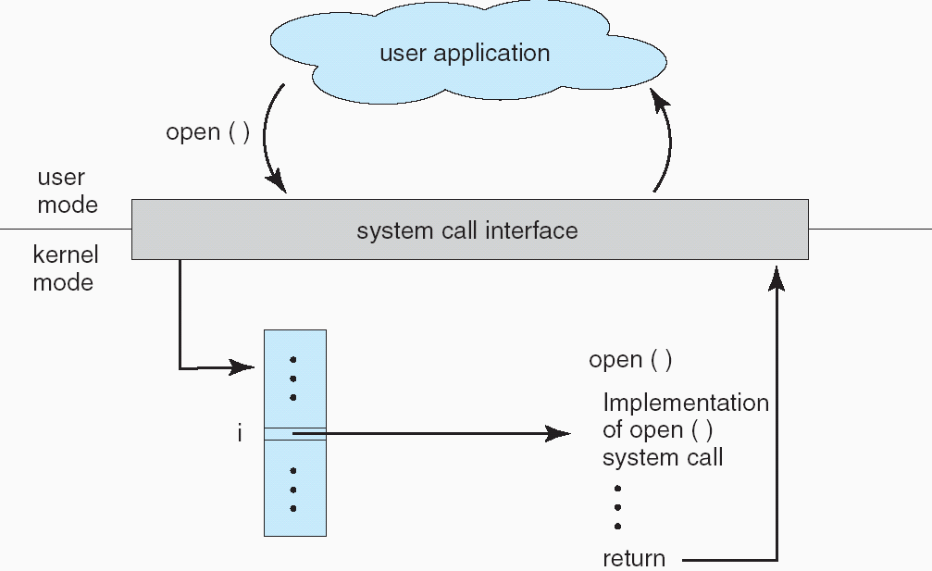
Llamados al sistema

Slide 25
Llamados al sistema
Los system calls se clasifican en distintos tipos:
  Control de procesos
    Cargar, ejecutar, finalizar, abortar, obtener atributos, cargar atributos, esperar por tiempo, esperar por un evento o señal, obtener o liberar memoria, etc.
  Gestión de archivos
    Crear, borrar, abrir, cerrar, leer, escribir, obtener o cargar atributos, etc.
  Gestión de dispositivos
    Requerir o liberar un dispositivo, leer o escribir, buscar o cargar atributos de un dispositivo, etc.
  Gestión de información del sistema
    Obtener o cargar la hora del sistema, datos del sistema, de procesos, etc.
  Comunicaciones
    Crear o destruir conexiones, enviar o recibir mensajes, etc.

Slide 26
Estructura del sistema

Slide 27
Estructura del sistema
Las estructuras interna de los sistemas operativos pueden ser muy diferentes.
Se deben tener en cuenta:
  Metas de los usuarios: ser amigable, intuitivo, confiable, seguro, rápido, etc.
  Metas del sistema: fácil de diseñar, implementar y mantener, también flexible, confiable y eficiente.
Diseño del sistema:
  Sistema monolítico.
  Sistema en capas.
  Sistema con micronúcleo (microkernel).
23

Slide 28
Sistema monolítico
No se tiene una estructura definida.
El sistema es escrito como una colección de procedimientos, que pueden ser invocados por cualquier otro.
No existe “ocultación de información”, ya que cualquier procedimiento puede invocar a otro.
Si bien todo procedimiento es público y accesible a cualquiera, es posible tener buenos diseños y lograr, de esa forma, buena eficiencia en el sistema.
Ej.: MS-DOS.
  Los componentes pueden invocar procedimientos de cualquiera.
Ej.: Linux
  Linux es un núcleo monolítico que ha logrado un buen diseño orientado a objetos (sistema modular).
24

Slide 29
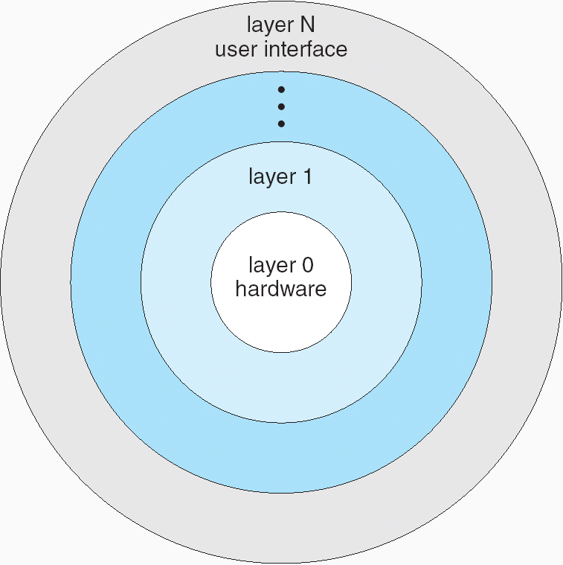
Sistema en capas
Se organiza el diseño en una jerarquía de capas construidas una encima de la otra.
Los servicios que brinda cada capa son expuestos en una interfase pública y son consumidos solamente por los de la capa de arriba.
La capa 0 es el hardware y la N es la de procesos de usuario.

Slide 30
Sistema en capas
Ventajas:
  Modularidad.
  Depuración y verificación de cada capa por separado.
Desventajas
  Alto costo de definición de cada capa en la etapa de diseño.
  Menos eficiente frente al sistema monolítico ya que sufre de overhead al pasar por cada capa.

Slide 31
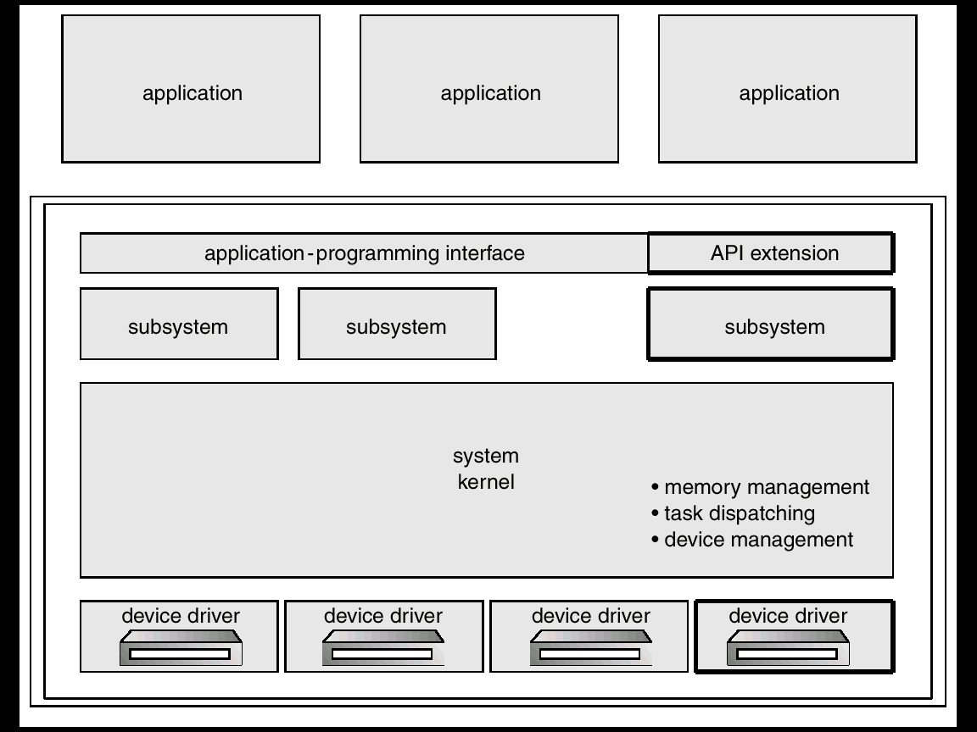
Sistema en capas
Ej.: en capas – OS/2.

Slide 32
Sistema con micronúcleo (microkernel)
Se constituye de un núcleo que brinde un manejo mínimo de procesos, memoria y, además, provea de una capa de comunicación entre procesos.
La capa de comunicación es la funcionalidad principal del sistema.
Los restantes servicios del sistema son construidos como procesos separados al micronúcleo que ejecutan en modo usuario.
El acceso los servicios del sistema se realiza a través de pasaje de mensajes.

Slide 33
Sistema con micronúcleo
Ventajas:
  Aumenta la portabilidad y escalabilidad ya que encapsula las características físicas del sistema
  Para incorporar un nuevo servicio no es necesario modificar el núcleo.
  Es más seguro ya que los servicios corren en modo usuario.
  El diseño simple y funcional típicamente resulta en un sistema más confiable.

Slide 34
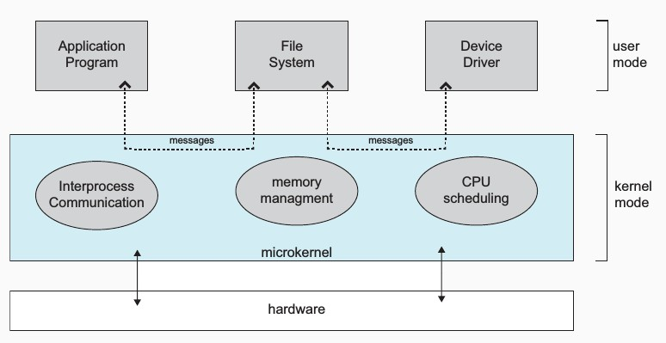
Sistema con micronúcleo
Ej:

Slide 35
Máquinas virtuales

Slide 36
Máquinas virtuales
Se puede ver como una extensión de los sistemas multiprogramados pero a más bajo nivel
Los procesos no solamente trabajan sobre el sistema operativo como si fueran el único proceso en el sistema sino que tienen una copia virtual del hardware de la CPU
Las máquinas virtuales corren como procesos a nivel de usuario y el administrador de MVs (hypervisor) implementa un modo usuario virtual y un modo administrador virtual
31

Slide 37
Máquinas virtuales
También se implementan discos virtuales sobre los discos reales para las máquinas virtuales
Dos modos básicos
  Tipo 1: el administrador corre directamente sobre el hardware (ej. KVM)
  Tipo 2: el administrador corre como un proceso sobre un sistema operativo normal (ej. VirtualBox)
32

Slide 38
Máquinas virtuales: beneficios
Seguridad
  Los procesos en cada máquina virtual son completamente independientes de los procesos en las otras
Facilidad de desarrollo
  Se pude correr un sistema operativo de test en una máquina virtual sin correr riesgos con el sistema real
Flexibilidad
  Correr un sistema operativo de una arquitectura en una máquina diferente
Alta disponibilidad
  En caso de falla de una MV se puede levantar otra rápidamente en otro hardware
33

Slide 39
Máquinas virtuales: desventajas
Los tiempos de las operaciones pueden tardar más que en un sistema real:
  Tiempo adicional por traducir las operaciones
Tiempo de respuesta de la máquina muy poco predecible por uso del sistema operativo de base u otras MVs
  No apropiado para sistemas de tiempo real
34

